Slide 1
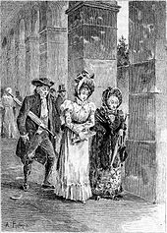
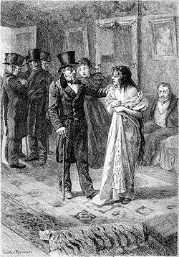
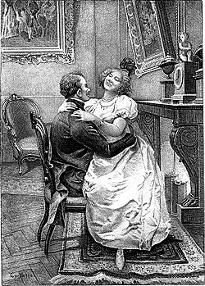
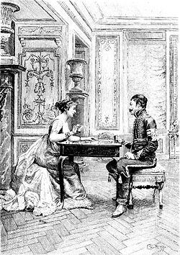
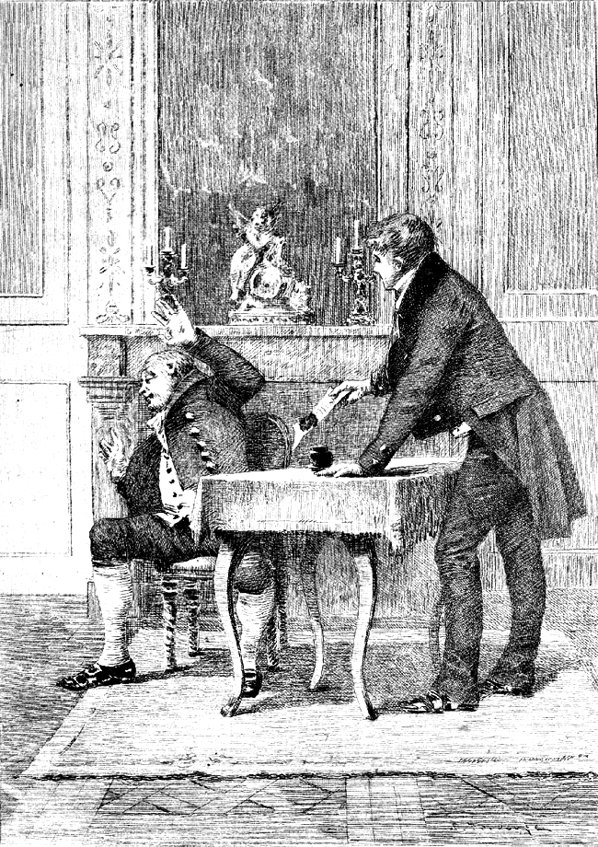
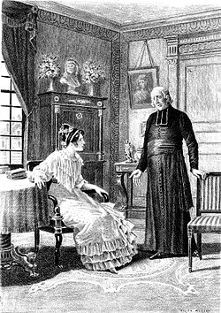
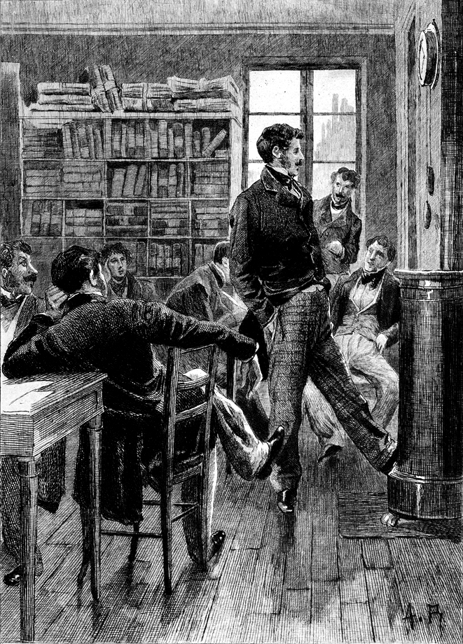
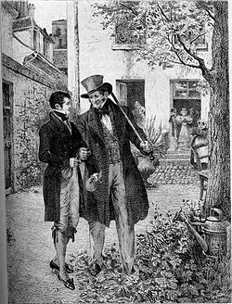
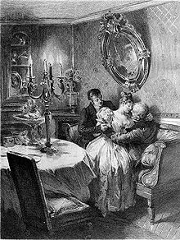
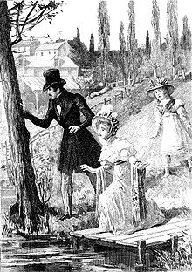
Balzac et La Comédie humaine 6: Personnages
Une clef de voûte du monde balzacien

Slide 2
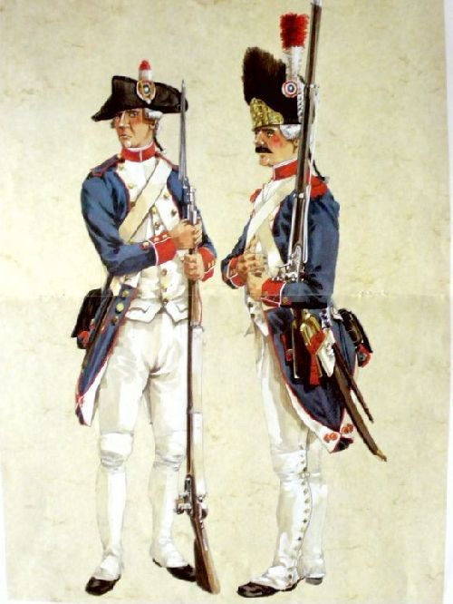
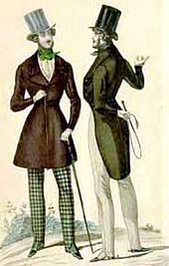
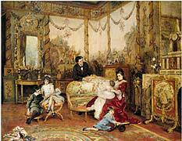
« Mon ouvrage a sa géographie comme il a sa généalogie et ses familles, ses lieux et ses choses, ses personnes et ses faits ; comme il a son armorial, ses nobles et ses bourgeois, ses artisans et ses paysans, ses politiques et ses dandies, son armée, tout son monde enfin ! » (Avant-propos de la Comédie humaine)

Slide 3
Auizz balzacien: hommes et femmes de La Comédie humaine

Slide 4
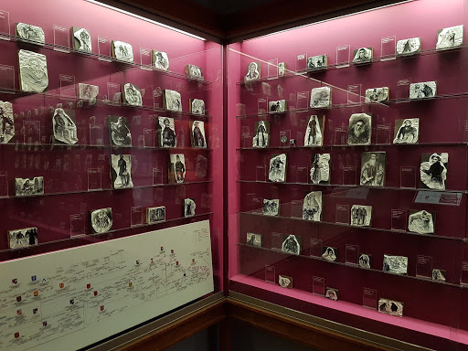
Combien de personnages imaginés se trouve dans l’ensemble de La Comédie humaine? (+/-200) (2 points)
La Maison de Balzac, exposition

Slide 5
2. Quel membre de famille ne figure dans aucun titre des romans de La Comédie humaine? (1 point)
A – père
B – mère
C - fille
D – cousin
E – cousine

Slide 6
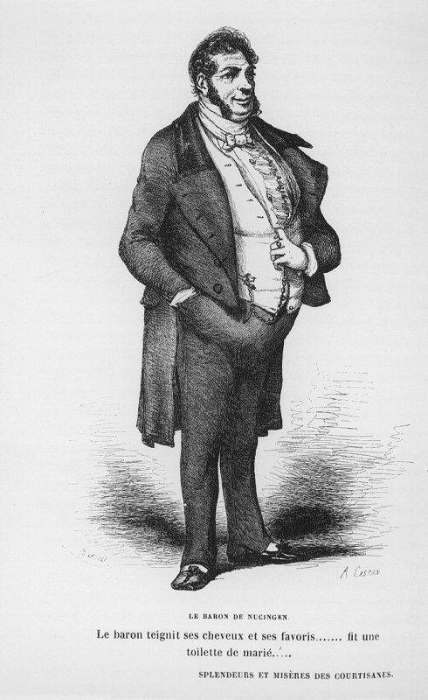
3. La « vedette » de La Comédie humaine, le personnage le plus représenté, est le baron de Nucingen. Dans combien de livres figure-t-il? (1 point)
A – 25
B – 27
C – 29
D – 31

Slide 7
4. Identifiez le personnage de La Comédie humaine: vieux avare, enrichi par les contractes avec l’armée républicaine et par l’achat des biens nationaux (1 point)
A – Père Goriot
B – Papa Grandet
C – Gobseck
D – Maître Cornelius

Slide 8
5. Identifiez le personnage de La Comédie humaine: vieux avare, un juif hollandais, enrichi par les prêts à l’usure (1 point)
A – Père Goriot
B – Papa Grandet
C – Gobseck
D – Maître Cornelius

Slide 9
6. Identifiez le personnage de La Comédie humaine: jeune élégant, conspirateur, le premier ministre après 1830 (1 point)
A – Victorien d’Esgrigon
B – Maxime de Trailles
C – Eugène de Rastignac
D – Henri de Marsay

Slide 10
7. Identifiez le personnage de La Comédie humaine: jeune élégant, toujours endetté, ruinant souvent ses maîtresses (1 point)
A – Victorien d’Esgrigon
B – Maxime de Trailles
C – Eugène de Rastignac
D – Henri de Marsay

Slide 11
8. Personnages-types 1: reliez les « espèces sociales » à leurs représentants (1 point)
Aristocrate conservateur | César Birotteau
Soldat révolutionnaire | Henri de Chaulieu
Marchand du nouveau type, entrepreneur, capitaliste | Maréchal Hulot
Marchand du vieux type, artisan | Félix Gaudissart

Slide 12
9. Personnages-types 2: reliez les passions aux personnages qui les incarnent (1 point)
Amour-passion | Lisbeth Fischer
Collectionnement | Louise de Chaulieu
Amour paternel | Sylvain Pons
Jalousie | Goriot

Slide 13
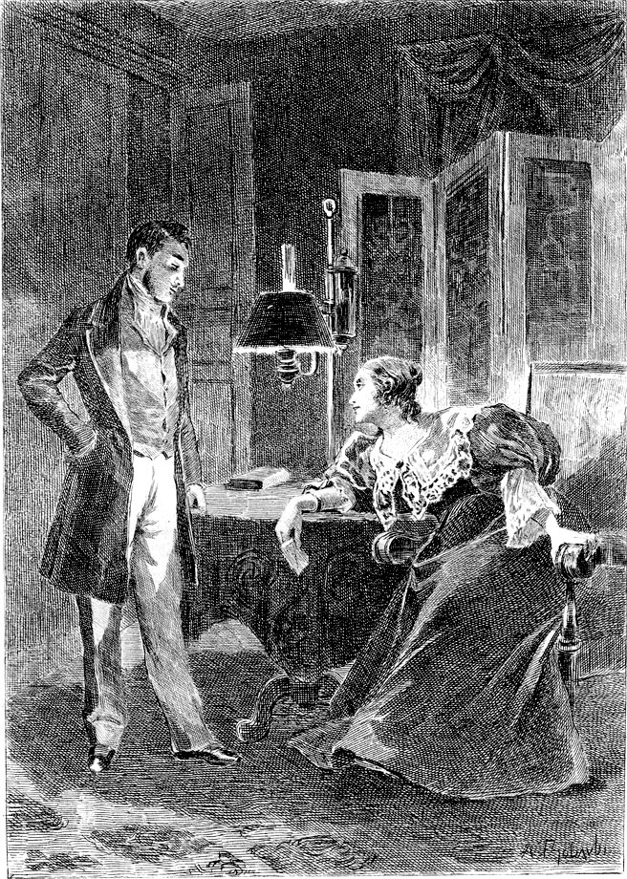
10. Le retour des personnages: dans l’extrait de la nouvelle Les Secrets de la princesse de Cadignan se cachent les références aux autres romans balzaciens, à travers leurs héros. Essayez d’en identifier au moins cinq (5 points):
« L’album contenait des portraits parmi lesquels se trouvait une trentaine d’amis intimes que le monde avait appelés ses amants. Ce nombre était une calomnie ; mais, relativement à une dizaine, peut-être était-ce, disait la marquise d’Espard, de la belle et bonne médisance. Les portraits de Maxime de Trailles, de de Marsay, de Rastignac, du marquis d’Esgrignon, du général Montriveau, des marquis de Ronquerolles, et d’Adjuda-Pinto, du prince Galathionne, des jeunes ducs de Grandlieu, de Réthoré, du beau Lucien de Rubempré avaient d’ailleurs été traités avec une grande coquetterie de pinceau par les artistes les plus célèbres. »

Slide 14
2 472 (selon le calcul de Marcel Bouteron)
B – mère (Le Père Goriot, Une fille d’Ève, Cousin Pons, Cousine Bette)
31 fois (Eugène de Rastignac – 25 fois, Henry de Marsay – 27 fois, Bianchon – 29 fois)
B – Papa Grandet
C – Gobseck
D – Henri de Marsay
B – Maxime de Trailles
Aristocrate conservateur – Chaulieu, Soldat révolutionnaire – Hulot, Marchand du nouveau type – Gaudissart, marchand du vieux type – Birotteau
Amour-passion – Louise de Chaulieu, Collectionnement – Sylvain Pons, Amour paternel – Goriot, Jalousie – Lisbeth Fischer

Slide 15
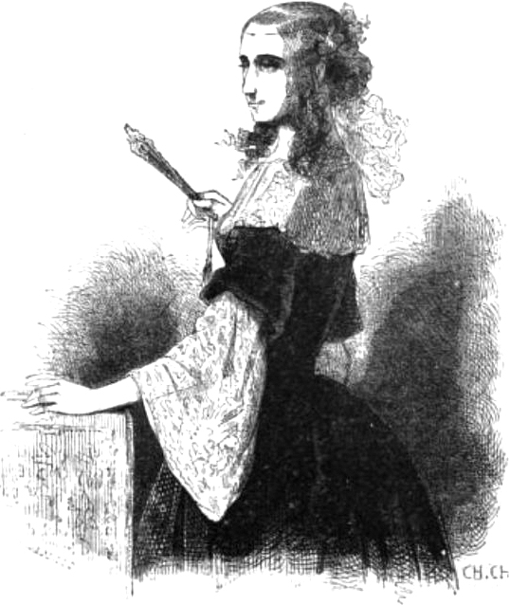
10.
La marquise d’Espard – L’Interdiction
Maxime de Trailles – Gobseck, Le Député d’Arcis
de Marsay – La Fille aux yeux d’or, Le Député d’Arcis…
de Rastignac – Le Père Goriot, La Maison Nucingen, L’Interdiction, Illusions perdues…
Marquis d’Esgrignon – Le Cabinet des Antiques
Général Montriveau – La Duchesse de Langeais
Marquis de Ronquerolles – Un début dans la vie, Ursule Mirouët, La Fille aux yeux d’or
Adjuda-Pinto – Une Femme abandonnée, Le Père Goriot
Prince Galathionne – Illusions perdues, Béatrix
Duc de Grandlieu – Splendeurs et misères des courtisanes
Duc de Rhétoré – Mémoires de deux jeunes mariées, Illusions perdues, Les Employés
Lucien de Rubempré – Illusions perdues, Splendeurs et misères des courtisanes
Princesse de Cadignan

Slide 16
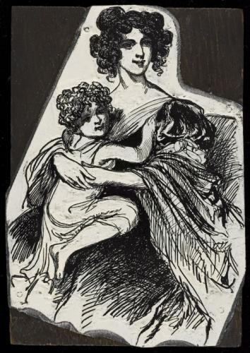
1. « Personnages-types » de la Comédie humaine
« Un type [...] est un personnage qui résume en lui-même les traits caractéristiques de tous ceux qui lui ressemblent plus ou moins, il est le modèle du genre. » (Une ténébreuse affaire, préface)
« Méthode balzacienne »
Contextualisation
Portrait
Explication « scientifique »
Création du personnage-type

Slide 17
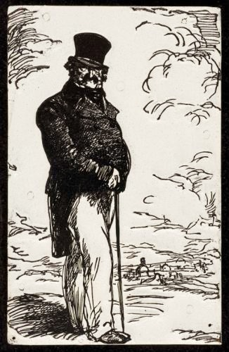
2. « Retour des personnages »: un principe balzacien par excellence
« Saluez-moi, car je suis en train de devenir un génie! » (Balzac à sa sœur Laure, 1833)
« Ainsi donc cette longue histoire, où le public est le sultan, où l’auteur ressemble à Schéhérazade, redoutant chaque soir, non de ne pas se voir trancher la tête, mais, ce qui est pis, de se voir remercié comme radoteur, aura malheureusement aux yeux de certaines gens logiques un vice capital. Peut-être ce vice passera-t-il plus tard pour une beauté. » (Une fille d’Ève, préface)
Vautrin

Slide 18
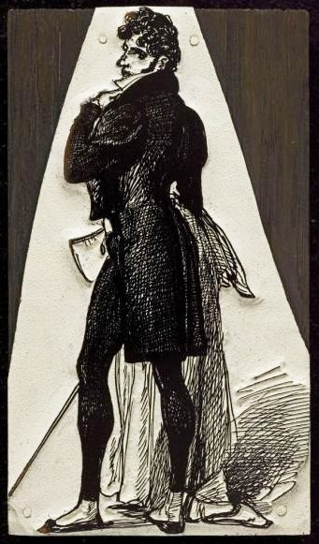
Biographie d‘un être fictionnel: Eugène de Rastignac
Aussi l’éditeur de ce livre disait-il assez spirituellement que, plus tard, on ferait aux Etudes de mœurs une table de matières biographiques, où l’on aiderait le lecteur à se retrouver dans cet immense labyrinthe au moyen d’articles ainsi conçus :
RASTIGNAC (Eugène-Louis), fils aîné du baron et de la baronne de Rastignac, né à Rastignac, département de Charente, en 1799 ; vient à Paris en 1819, faire son droit, habite la maison Vaquer, y connaît Jacques Collin, dit Vautrin, et s’y lie avec Horace Bianchon, le célèbre médecin. Il aime Mme Delphine de Nucingen, au moment où elle est abandonnée par de Marsay, fille du sieur Goriot, ancien marchand vermicellier, dont Rastignac paye l’enterrement. Il est un des lions du grand monde ; il se lie avec tous les jeunes gens de son époque, avec de Marsay, Beaudenord, d’Esgrignon, Lucien de Rubempré, Emile Blondet, du Tillet, Nathan, Paul de Manerville, Bixiou,etc. L’histoire de sa fortune se trouve dans La Maison Nucingen ; il reparaît dans presque toutes les scènes, dans Le Cabinet des Antiques, dans L’Interdiction. Il marie ses deux sœurs, l’une à Martial de la Roche-Hugon, dandy du temps de l’Empire, un des personnages de La Paix du ménage, l’autre à un ministre. Son plus jeune frère, Gabriel de Rastignac, secrétaire de l’évêque dans Le Curé de Village, dont l’action a lieu en 1828, est nommé évêque en 1832 (voir la Fille d’Eve). Quoique d’une vieille famille, il accepte une place de sous-secrétaire d’Etat dans le ministère de de Marsay, après 1830 (voir les Scènes de la vie politique), etc. (Une fille d’Ève, préface)
Rastignac

Slide 19
Connexion des romans à travers le retour des personnages: exemple des Illusions perdues
Félicité des Touches
(Béatrix)
Camusot (La Rabouilleuse, Le Cousin Pons)
Daniel d’Arthez (Les Secrets de la princesse de Cadignan)
Louis Lambert (Louis Lambert)
Emile Blondet(La Maison Nucingen, Le Cabinet des Antiques)
Lucien Chardon de Rubempré (Splendeurs et misères de courtisanes)
Docteur Bianchon (Père Goriot, La Messe de l’Athée, Pierrette,…)
Eugène de Rastignac(Père Goriot, Splendeurs et Misères de courtisanes, La Maison Nucingen,…)
Vautrin/Carlos Herrera (Père Goriot, Splendeurs et misères de courtisanes)
Marquise d’Espard
(L’Interdiction)

Slide 20
Réapparition des personnages secondaires: vers l’unification de la Comédie humaine
« Tous les soldats restèrent immobiles. Le commandant avait fait dérouler les longs cheveux noirs d’une femme. Tout à coup le silence fut interrompu par le bruit d’une multitude armée. Corentin entra dans le corps de garde en précédant quatre soldats qui, sur leurs fusils placés en forme de civière, portaient Montauran, auquel plusieurs coups de feu avaient cassé les deux cuisses et les bras. Le marquis fut déposé sur le lit de camp auprès de sa femme, il l’aperçut et trouva la force de lui prendre la main par un geste convulsif. La mourante tourna péniblement la tête, reconnut son mari, frissonna par une secousse horrible à voir, et murmura ces paroles d’une voix presque éteinte : – Un jour sans lendemain !... Dieu m’a trop bien exaucée. – Commandant, dit le marquis en rassemblant toutes ses forces et sans quitter la main de Marie, je compte sur votre probité pour annoncer ma mort à mon jeune frère qui se trouve à Londres, écrivez-lui que s’il veut obéir à mes dernières paroles, il ne portera pas les armes contre la France, sans néanmoins abandonner le service du Roi. – Ce sera fait, dit Hulot en serrant la main du mourant. » (Les Chouans, édition de 1845)
« Malgré les soins de Lisbeth, trois jours après, le maréchal Hulot était mort. De tels hommes sont l’honneur des partis qu’ils ont embrassés. Pour les républicains, le maréchal était l’idéal du patriotisme ; aussi se trouvèrent-ils tous à son convoi, qui fut suivi d’une foule immense. L’Armée, l’Administration, la Cour, le Peuple, tout le monde vint rendre hommage à cette haute vertu, à cette intacte probité, à cette gloire si pure. N’a pas, qui veut, le peuple à son convoi. Ces obsèques furent marquées par un de ces témoignages pleins de délicatesse, de bon goût et de cœur, qui, de loin en loin, rappellent les mérites et la gloire de la Noblesse française. Derrière le cercueil du maréchal on vit le vieux marquis de Montauran, le frère de celui qui, dans la levée de boucliers des Chouans en 1799, avait été l’adversaire et l’adversaire malheureux de Hulot. Le marquis, en mourant sous les balles des Bleus, avait confié les intérêts de son jeune frère au soldat de la République. (Voir les Chouans.) Hulot avait si bien accepté le testament verbal du noble, qu’il réussit à sauver les biens de ce jeune homme, alors émigré. » (La Cousine Bette)

Slide 21
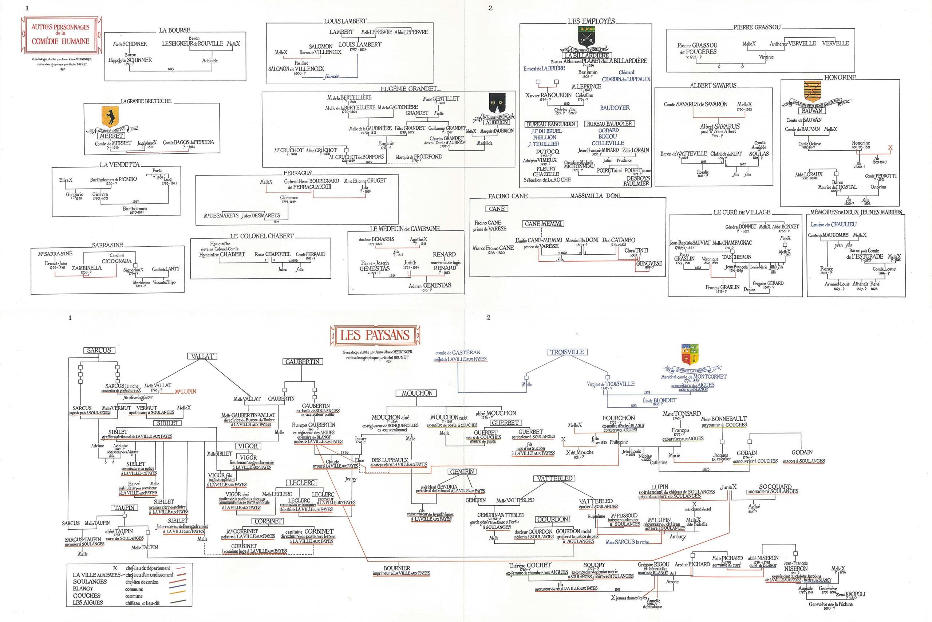
3. Système des personnages: organisation d’une société romanesque
« Nous assistons ici à la plus étonnante des tentatives, à une substitution du monde inventé au monde réel. » (Félicien Marceau: Balzac et son monde)

Slide 22
« Lions » et femmes mondaines
Lions : les hommes galants et ambitieux (et souvent aristocrates) : Rastignac, Marsay, Maxime de Trailles, Raphael de Valentin, Victurien d’Esgrignon, Calixte du Guénic
Femmes-aristocrates coquettes : Diane de Maufrigineuse-Cadignan, duchesse de Langeais, madame d’Espard, Delphine de Nucingen, Anastazie de Restaud, la comtesse Ferraud…
Femmes passionnées, incarnation de l’amour : Marie de Verneuil, Henriette de Mortsauf, Louis de Chaulieu
Marchands, hommes d’affaires, leurs femmes
Marchand honnête : Birotteau
Marchands enrichis sous la Révolution : Goriot, Grandet
Usuriers : Gobseck
Banquiers : Nucingen
Monde du crime et de la justice
Criminels : Vautrin et sa bande, Ferragus
Policier : Corentin, Peyrade, Bibi-Lupin
Avocats et juges : Derville, Popinot
Aristocratie
avant-révolutionnaire : Montauran, vidame de Pamiers
anciens émigrés : les Du Guénic, d’Esgrignon, Mortsauf
aristocratie impériale : Chabert, Hulot
grandes familles de la Restauration : Grandlieu, Chaulieu, Maufrigineuse
« Demi-monde » : chanteuses, actrices, courtisanes : Coralie et Esther Gobseck, Florine, Valérie Marneffe…
Artistes, journalistes
Ecrivains – Nathan, d’Artez, sculpteurs – Pierre Grassou, peintres – Théodore de Sommervieux
Journaliste – Etienne Lousteau, Emile Blondet…
Etrangers
Ajuda-Pinto (portugais), Foedora (russe), Wenseslas Steinbock (polonais), Arabelle Dudley (anglaise), etc.

